Slide 1
Postmoderná estetika, média a mediálna kultúra
Mgr. Lenka Bandurová, PhD.
Inštitút estetiky a umeleckej kultúry
FF PU Prešov

Slide 2
Masová kultúra
Pojem pochádza z latinských slov massa – hmota a colere – pestovať, starať sa.
Vznik v obodbí 18. – 19. storočie, USA a západná Európa

Slide 3
Masová kultúra
je súhrn informácií, hodnôt a artefaktov sprostredkovaných masovými médiami tak, aby sa dali ľahko konzumovať čo najširším okruhom príjemcov.
Kultúrne produkty, ktoré ponúka sú štandardizované a unifikované
Cieľom je publikum pobaviť, poslúžiť k zaplneniu ich voľného času
Preferuje menej náročné žánre a podporuje nekritický prístup

Slide 4
Masová kultúra
Stiera kultúrne zvlášnosti a špecifiká
Preferuje menej náročné žánre
Podporuje pasívne a nekritické postoje

Slide 5
Spotrebitelia - prijímatelia
Nie je určená pre elitu!!!
Konzumentom je masové publikum
Predávajú najmä masové média
Vytvára uniformných konzumentov, ktorí požadujú ďalší prísun produtov
Publikum je homogénne
Pojem masové publikum zahŕňa prevažne nižšie a stredné vrstvy

Slide 6
Produkt masovej spoločnosti
H. Arendtová
Spoločnsoť začala kultúru používať k vlastným cieľom – postavenie, úspech
Tradičná spoločnosť kultúru nesprotrebovala, chcela ju
Masová spoločnosť kultúru nechce, chce zábavu!!!!
Zábava sa konzumuje ako nejaký tovar
Používa pojem MASOVÁ ZÁBAVA

Slide 7
POSTMODERNIZMUS
1x v roku 1960 použil amer. sociológ Daniel Bell v knihe Koniec ideológie
súhrnný pojem pre rôzne prejavy euro-americkej kultúry a umenia poslednej tretiny 20. storočia, ktoré sú vo väzbä na zmenu technicko-ekonomických podmienok postindustriálnej spoločnosti a súvisia s kritikou a revíziou moderny a avantgardy

Slide 8
POSTMODERNIZMUS
Postmoderné umenie – definované ako stav mysle alebo ducha – Jean Francois Lyotard
nie je uchopiteľné v tradičných kategóriach slohov a štýlov, lebo sa tu prejavuje množstvo individuálnych umeleckých stratégii
tematizovanie problému minorít –homosexualita, feminizmus, kritika spoločnosti

Slide 9
Hlavné znaky posmodernizmu
autor zmizol
stierajú sa hranice medzi vysokou elitárnou a masovou kultúrou, komerčnou
negácia individualizmu, originality a idey pokroku v umení
pluralizmus
synkretizmus ako opozícia voči modernistickej snahe o žánrovú a štylovú čistotu
štýlový eklektizmus

Slide 10
Postmoderná estetika
Nie je homogénna
Vyznačuje sa vysokou mierou plurality (eklekticizmus za istých okolností)
Neexistuje dominantný prúd
Odmieta sa akákoľvek estetická teória
Reaguje na umenie moderny

Slide 11
Postmoderná estetika
Dekompozícia a dekonštrukcia klasických estetických teórií

Slide 12
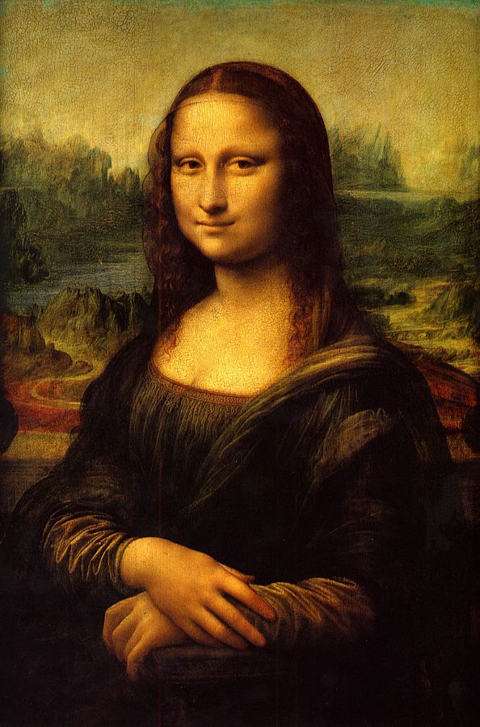
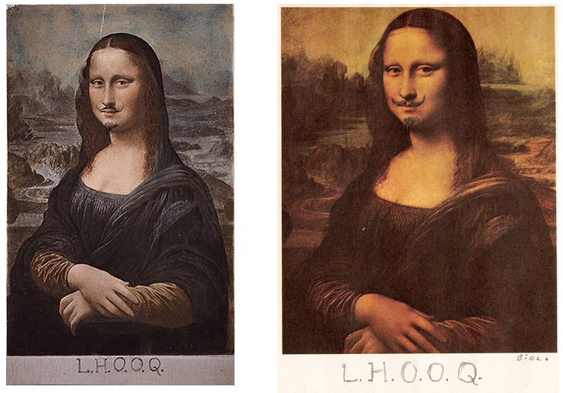
Da Vinci
Duchamp

Slide 13
problémy
Zmenili postoj k U a UD – U rozšírili aj na život človeka
Zmenili špecifický jazyk U – Derrida – Dekonštrukcia jakyka, Foucalt, Lyotard – text má svoje pravidlá, každý text sa môže stať umením
Spochybnili autora a premiestnili ho do stratégie textu, 1 autor akoby tvoril vždy nový text – pluralita autorov – každý text tvorí svojho autora– Foucalt – autor zmizol

Slide 14
Od U očakávajú, aby plnilo funkciu nástroja, U sa stáva nástrojom na vyjadrenie
Je v službách filozofie, etiky, spoloč.- politických pohybov,
Spochybňujú výlučnosť umenia, že má cieľ samo v sebe
U sa stáva len z rôznych reprezentácií nereprezentovateľného

Slide 15
INERDISCIPLINARITA
- medziodborové ale zvnútornené prístupy
systém integrujúci celostné poznanie o danom predmete skúmania
komunikácia a dorozumenie medzi pluralitou koncepcií, názorov a riešení, ktoré ponúkajú jednotliví odborníci
forma dialógu poznávacích subjektov
výsledkom interdisciplinarity je nenásilná zhoda, ktorá si uvedomuje svoju dočasnú platnosť

Slide 16
ÚLOHA ESTETIKY V 21. STOROČÍ
redefinícia klasických estetických kategórii
okrem klasických vied o umení vytváraťnové disciplíny, ktoré by umožnili lepšie skúmanie predmetu estetiky
pokúsiť sa teoreticky vysvetliť situácii v „umení po konci umenia“
spolupráca s inými vednými odbormi

Slide 17
ÚLOHA ESTETIKY V 21. STOROČÍ
Estetika dnes nemá moc nad tým, či sa stane nekrológom umenia, nesmie však hrať úlohu pohrebného rečníka a konštatovať všeobecne koniec, kochať sa minulosťou, ľahostajne pod akýmsi titulom, prebiehať k babarstvu, ktoré nie je lepšie ako kultúra, ktorá si barbarstvo zaslúžila ako odplatu za svoje barbarské zlo.

Slide 18
ÚLOHA ESTETIKY V 21. STOROČÍ
Obsah minulého umenia môže teda odstrániť iba umenie. I keď by sa umenie samo odstránilo, keby pominulo alebo zúfalo pokračovalo, nemúsí nutne padnúť jeho samotný obsah. Obsah by bol schopný pomôcť umeniu prežíť v spoločnosti, ktorá by sa zbavila barbarstva svojej kultúry.
Theodor Wiesengrund Adorno

Slide 19
Reklama
Orientácia detí nielen na základe výchovy, ale aj médií
Média stereotypne prezentujú ženy a mužov podľa pohlavných rolí
Žena – gazdinka, matka, upratovačka, sexuálny objekt
Muž – technické vynálezy, rýchle autá, živiteľ rodinky
„nálepkovanie“:
https://www.youtube.com/watch?v=gp2G5m5eeuA
Žena v reklame – vývoj:
https://www.youtube.com/watch?v=9CuGfi9I4KA

Slide 20
Masové média a mýtus krásy
Zdôrazňuje sa vizuálna stránka a nie vnútro a duchovno
https://www.youtube.com/watch?v=_u3BRY2RF5I
Social media problem

